Slide 1

彩埕
让颜色成为
相遇的地方
公共艺术与空间
八戒智创 · 案例设计
01
Notes:
八戒智创案例设计展示。页面展示设计内容；实际施工、系统上线与经营效果须以各项目真实记录为准。

Slide 2
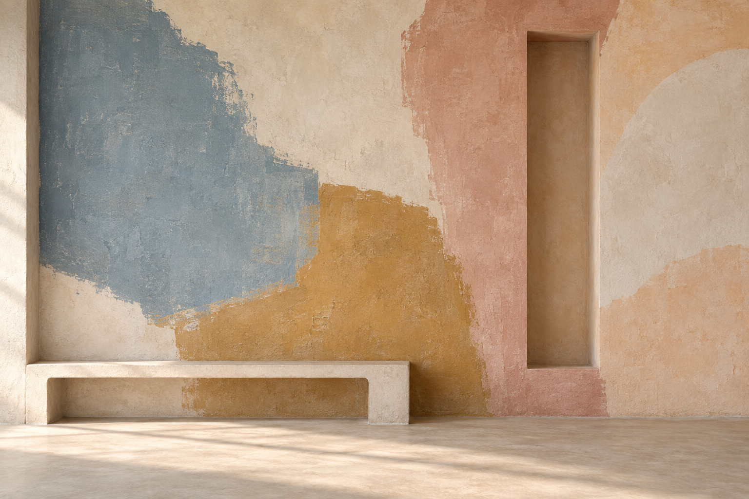
彩埕展示提案
让颜色，成为相遇的地方
彩埕 / 色场与公共空间视觉提案
色场
烟蓝、赭粉与暖赭，
形成温和的层次。
停留
让人愿意靠近，
在颜色之间停一停。
八戒智创 · 案例设计
02
Notes:
八戒智创案例设计展示。页面展示设计内容；实际施工、系统上线与经营效果须以各项目真实记录为准。

Slide 3
彩埕展示提案
边缘不齐，关系清楚
色块结构的平面设计
蓝色退后，
赭色承接，
粉色形成柔和转折。
八戒智创 · 案例设计
03
Notes:
八戒智创案例设计展示。页面展示设计内容；实际施工、系统上线与经营效果须以各项目真实记录为准。

Slide 4
彩埕展示提案
让颜色，有不同的停留
主题配色
烟蓝
赭粉
暖赭
八戒智创 · 案例设计
04
Notes:
八戒智创案例设计展示。页面展示设计内容；实际施工、系统上线与经营效果须以各项目真实记录为准。

Slide 5
彩埕展示提案
从一面墙，到一本册子
封面与横幅的平面设计
彩埕
让颜色成为相遇的地方
颜色
空间
相遇
八戒智创 · 案例设计
05
Notes:
八戒智创案例设计展示。页面展示设计内容；实际施工、系统上线与经营效果须以各项目真实记录为准。

Slide 6
彩埕展示提案
留一个位置，愿意停下
公共座席视觉示意 · 非施工实拍
座席沿色块边缘展开，
留出通行，
也留出相遇。
八戒智创 · 案例设计
06
Notes:
八戒智创案例设计展示。页面展示设计内容；实际施工、系统上线与经营效果须以各项目真实记录为准。

Slide 7
彩埕展示提案
文字与色块，各有呼吸
主题海报平面设计
彩埕
慢一点，
看见身边的颜色。
八戒智创 · 案例设计
07
Notes:
八戒智创案例设计展示。页面展示设计内容；实际施工、系统上线与经营效果须以各项目真实记录为准。

Slide 8
彩埕展示提案
颜色留在空间，相遇留在记忆
彩埕视觉提案
在颜色之间，
留一处停留。
八戒智创设计咨询：
17709151771
八戒智创 · 案例设计
08
Notes:
八戒智创案例设计展示。页面展示设计内容；实际施工、系统上线与经营效果须以各项目真实记录为准。

